Slide 1
Gevaarlijke chemische producten
Notes:
Deze presentatie gaat over gevaarlijke stoffen en de manieren om de risico’s van werken er mee te verkleinen. De presentatie is algemeen. Gebruik waar mogelijk in de presentatie foto’s en voorbeelden uit de eigen praktijk, om de presentatie herkenbaarder te maken voor je werknemers.

Slide 2
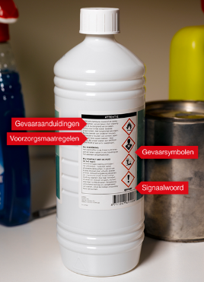
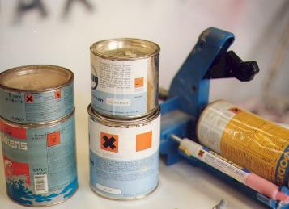
Hoe herken je een gevaarlijke stof?
Gevaarlijke stoffen herken je aan het etiket:
  gevaarsymbolen
  H-zinnen over het gevaar
  P-zinnen over de maatregelen
Notes:
H-zinnen zeggen iets over de gevaren voor de gezondheid: “Hazard”
P-zinnen zeggen iets over de voorzorgsmaatregelen: “Precautionary”

Slide 3
















Gevaarsymbolen
Corrosief | Ontvlambaar | Explosief | Schadelijk | Toxisch | Oxiderend | Milieu- gevaarlijk | Schade gezondheid lange termijn | Houder onder druk
Notes:
De oranje symbolen zijn de oude symbolen, die zijn vervallen per 01-01-2017.
De nieuwe symbolen hebben een rode rand en zijn sinds 1 januari 2010 verplicht.

Slide 4
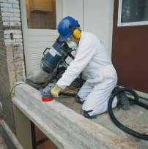
Gevaarlijke stoffen die ontstaan tijdens het werk
Tijdens werk kunnen gevaarlijke stoffen ontstaan:
Hout: schuren, frezen, boren > houtstof
Steen/beton: boren, slijpen etc. > kwartsstof
Diesel: verbranden in motor > dieselmotoremissies
Asbest: schuren, boren etc. > asbeststof (vezels)
Lassen > lasrook
Notes:
Benoem hier vooral wat er allemaal in het eigen bedrijf wordt gedaan.

Slide 5
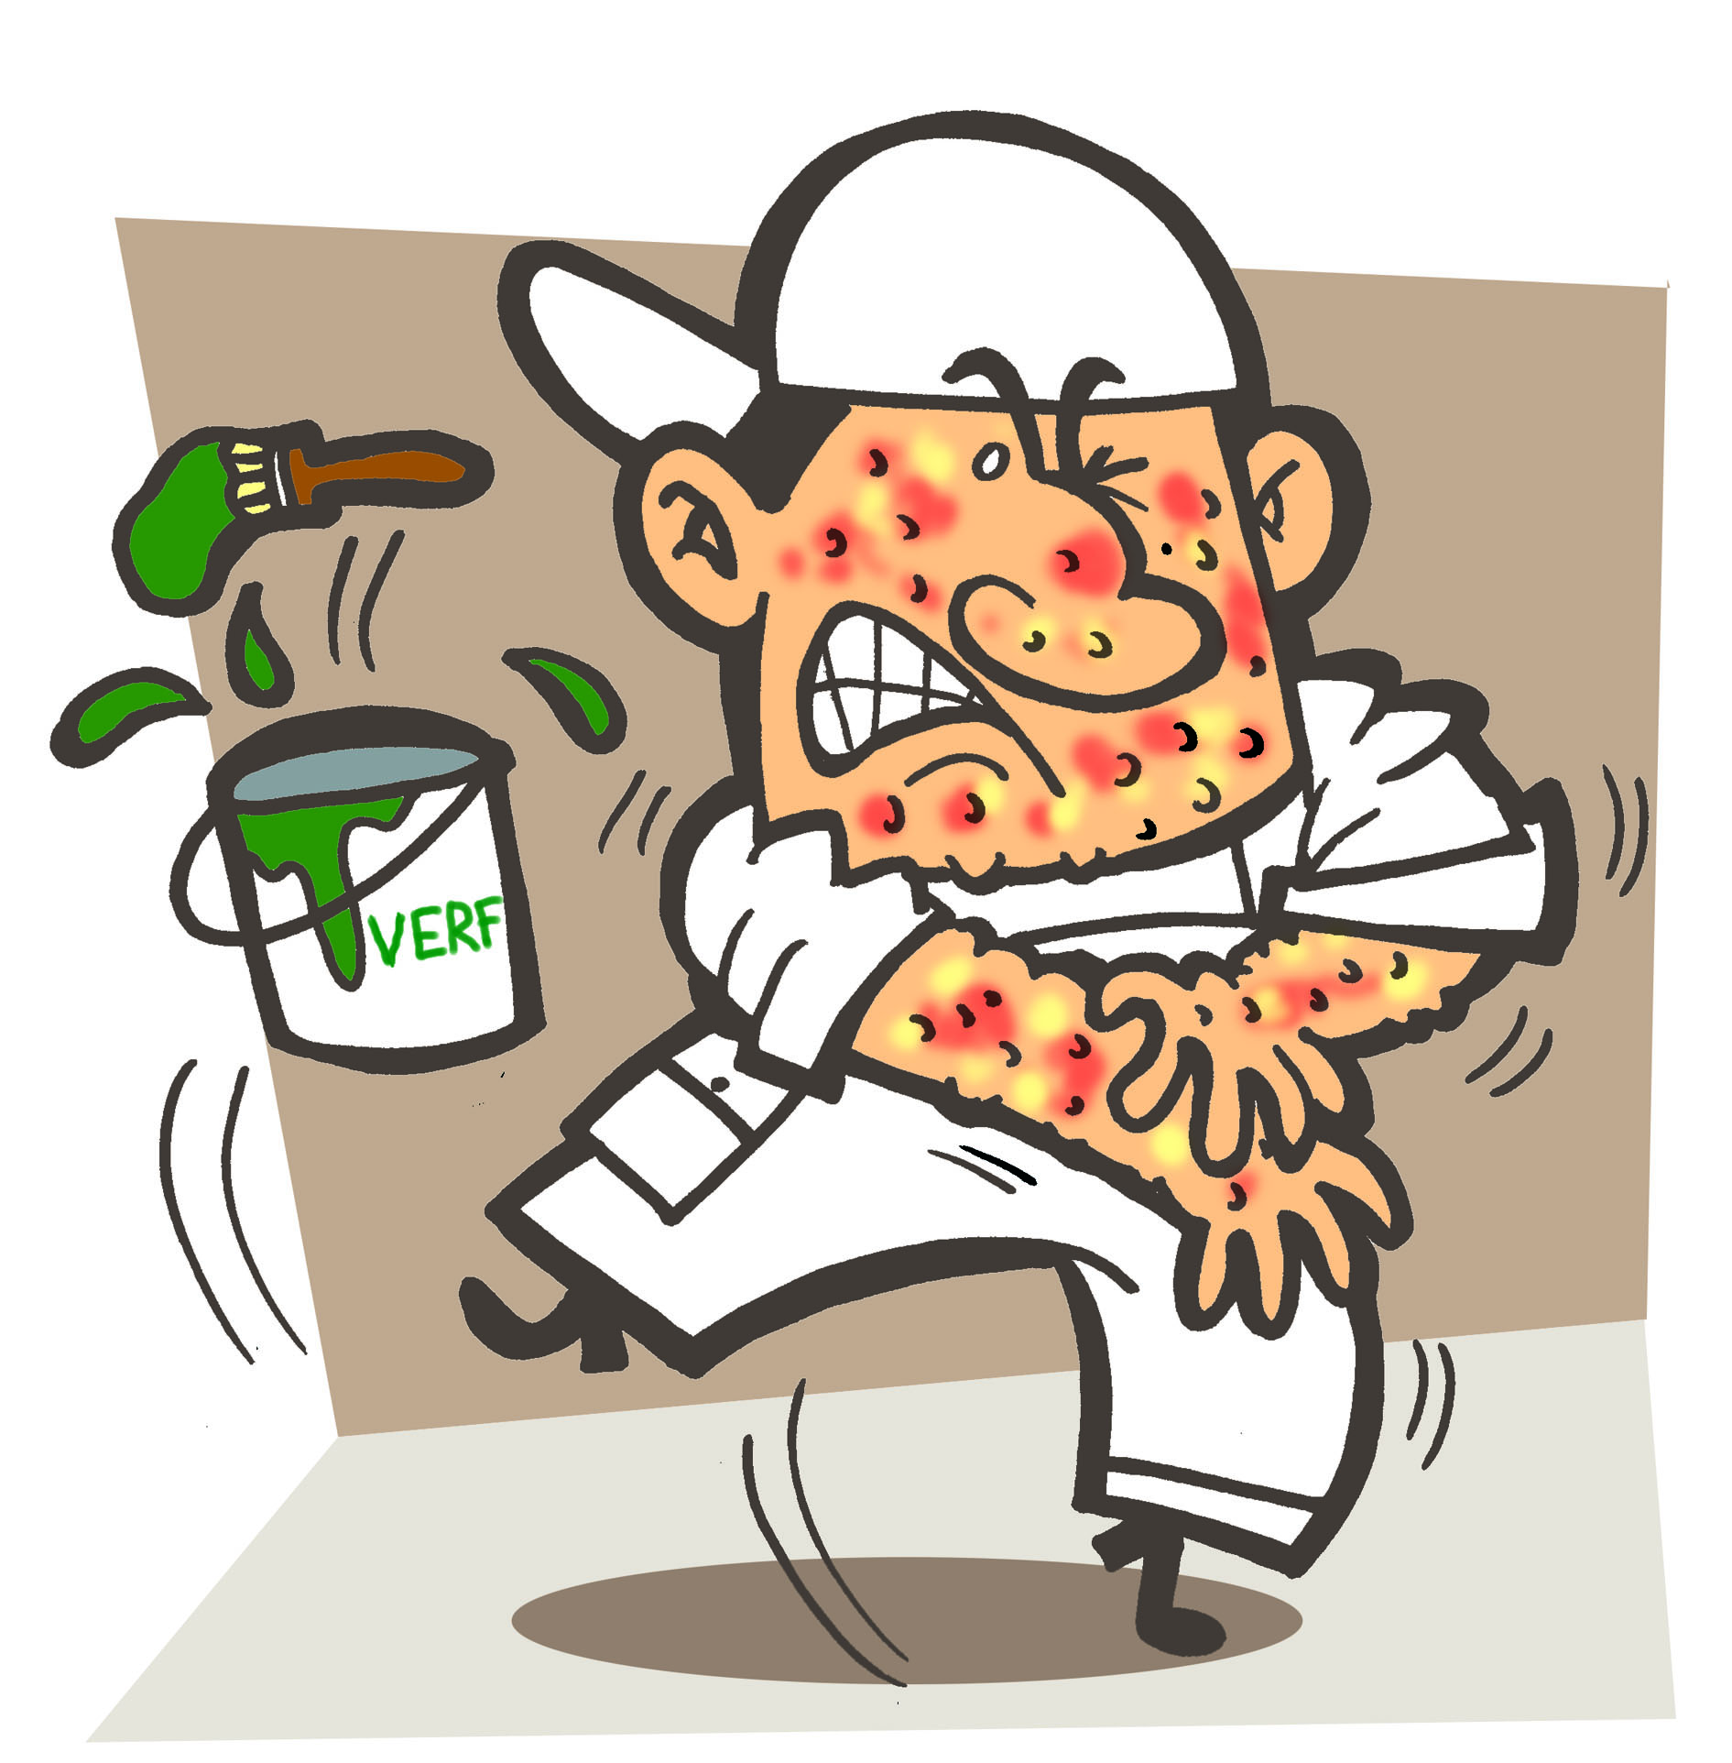
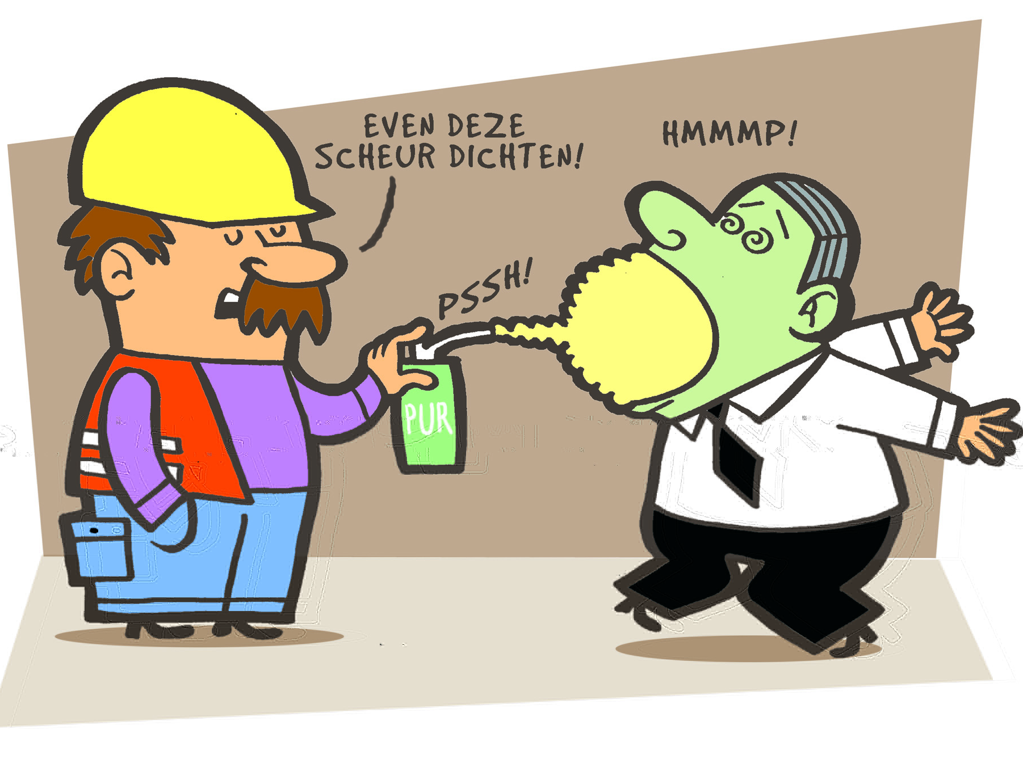
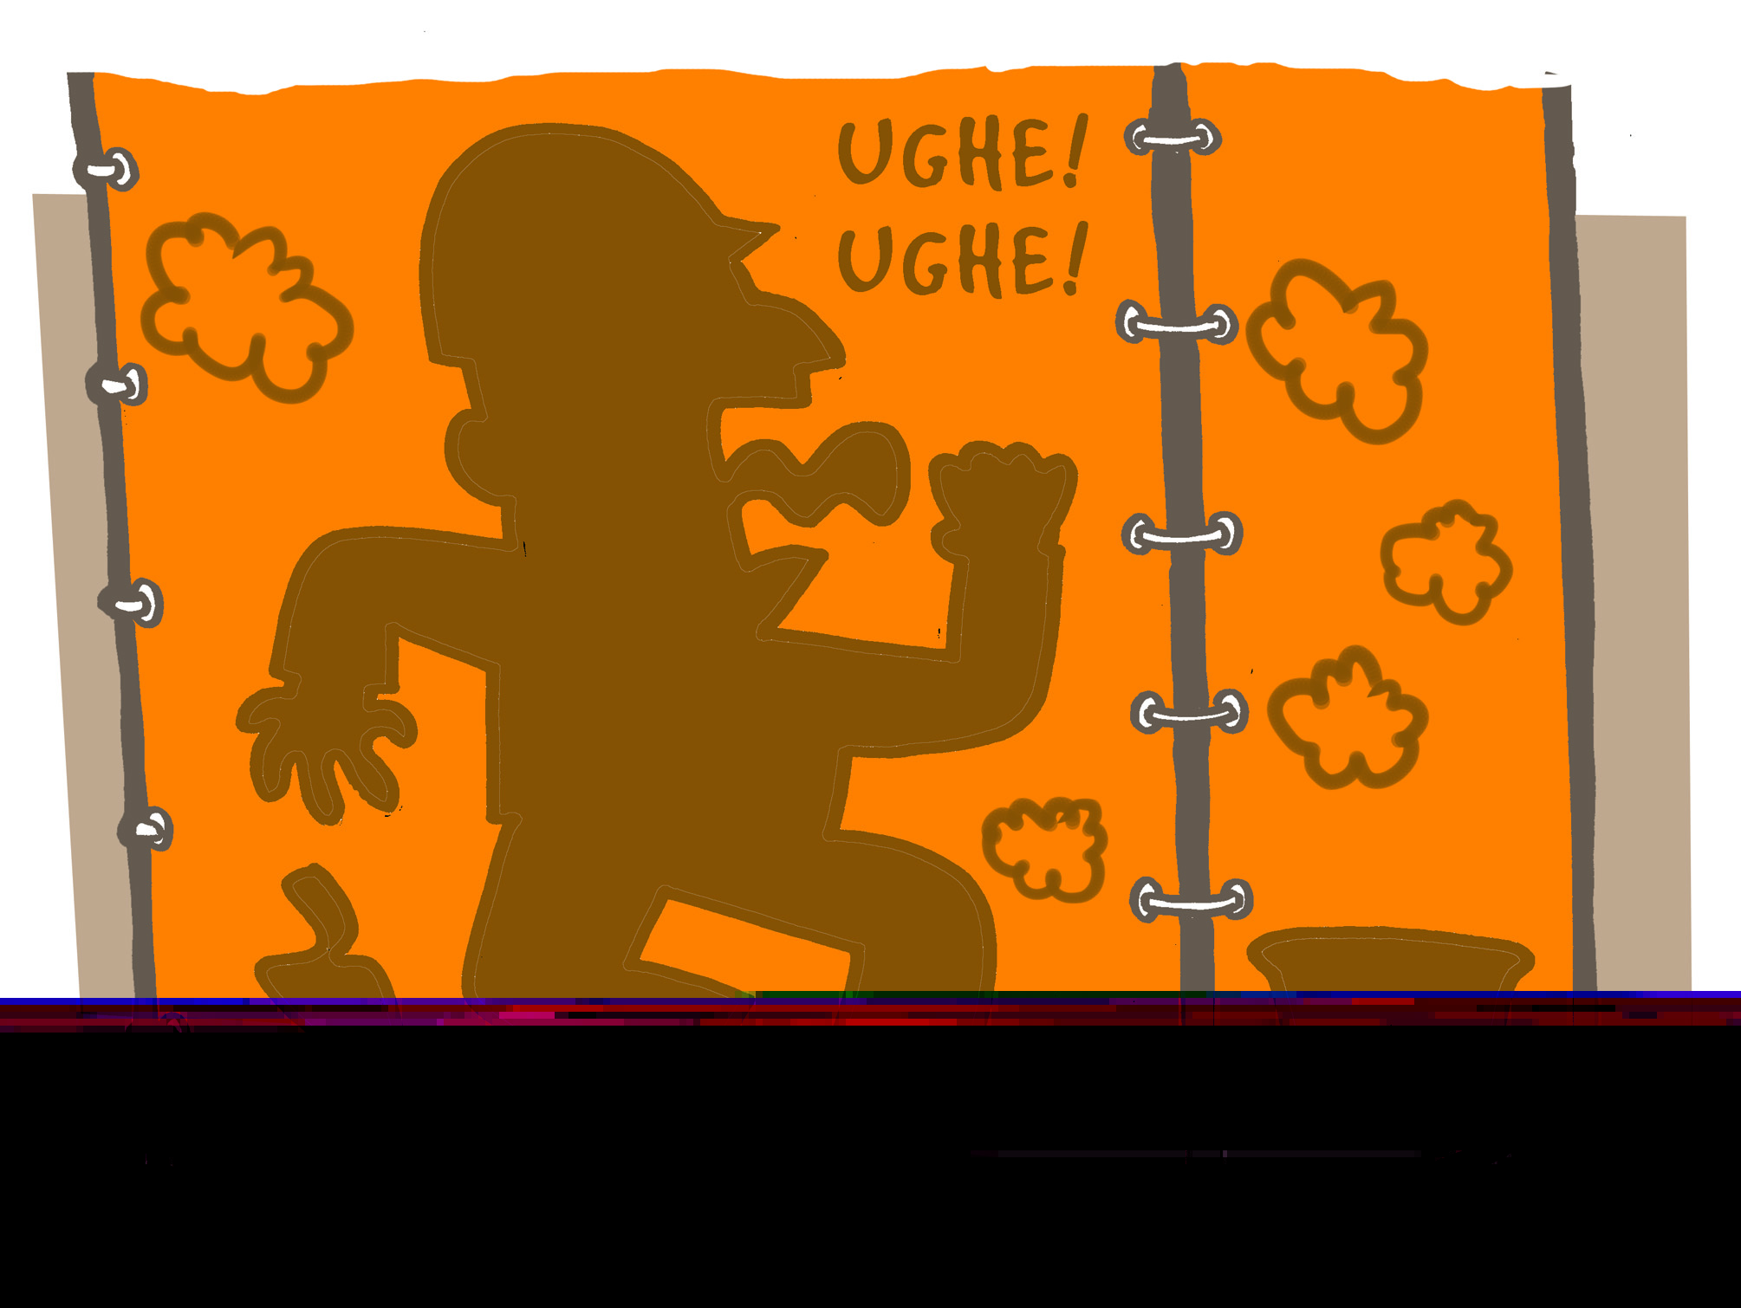
Opname van gevaarlijke stoffen
via de huid (aanraken, spatten)
via de mond (eten, roken)
door inademen (damp, gas, kleine stofdeeltjes)

Slide 6
Ernstige gevolgen
Hoe ernstig hangt af van:
de schadelijkheid van de stof voor de gezondheid
de hoeveelheid waaraan je wordt blootgesteld
hoe lang je eraan wordt blootgesteld

Slide 7
Effecten van gevaarlijke stoffen
Gevaarlijke stoffen kunnen een direct effect hebben en een effect op lange termijn.
Direct:
oplosmiddel inademen: hoofdpijn en duizelig
asbestvezels inademen: - (geen direct effect)
Lange termijn:
jarenlang oplosmiddel inademen: schade aan zenuwstelsel (OPS)
asbestvezels inademen: 10-20 jaar later asbestose, kanker
Notes:
Sommige stoffen hebben alleen een korte termijneffect, sommige stoffen alleen een lange termijneffect. Soms zijn dit dus echte sluipmoordernaars: omdat je niets merkt van blootstelling aan asbest of kwartsstof kun je er jarenlang aan blootgesteld worden en daarna ineens ziek worden. In dit voorbeeld is asbest zo’n sluipmoordenaar. In dit voorbeeld zijn oplosmiddelen een soort stoffen die zowel een korte áls een lange termijneffect op de gezondheid hebben. Let op! Het kan zijn dat het lange termijneffect optreedt na jarenlange blootstelling aan lage concentraties waarbij er geen korte termijneffect optreedt omdat de blootstelling daarvoor te laag is.

Slide 8
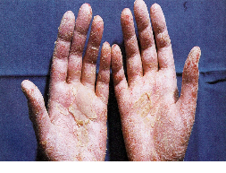
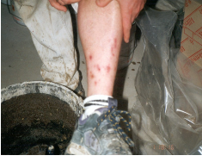
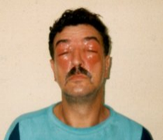
Voorbeeld: gevolgen epoxy
Blootstelling aan epoxy kan verschillende gevolgen hebben:
eczeem, dit kan direct (acuut) en chronisch zijn
chemische verbranding, een direct effect van epoxy dat op de huid is gekomen (kan zelfs door kleding heen)
allergie, meestal een langetermijneffect

Slide 9
Wat kun je doen?
lees het etiket en volg de instructies
vraag je leidinggevende om instructie bij ontbreken etiket
maak gebruik van afzuiging en/of ventilatie
gebruik het juiste gereedschap
vermijd contact met het product
draag juiste persoonlijke bescherming
werk hygiënisch > niet eten, drinken en roken op de werkplek, handen wassen en werkkleding uit voor de pauze

Slide 10
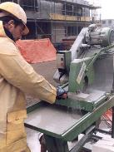
Wat kan de werkgever doen?
andere (minder gevaarlijke) producten (laten) gebruiken
andere werkmethodes invoeren (knippen i.p.v. zagen)
zorgen voor gereedschap met watertoevoer of afzuiging
zorgen voor voldoende ventilatie
instructie geven over omgaan met gevaarlijke stoffen
zorgen voor de juiste persoonlijke bescherming
Notes:
Geef hier waar mogelijk voorbeelden van specifieke zaken die in het eigen bedrijf worden gedaan, zoals specifieke werkmethodes die zorgen voor minder stof, persoonlijke beschermingsmiddelen die beschikbaar zijn, andere minder schadelijke producten die zijn aangeschaft etc.
Vraag hier ook naar ideeën van werknemers voor het bedrijf om nog minder met schadelijke stoffen/producten te werken.

Slide 11
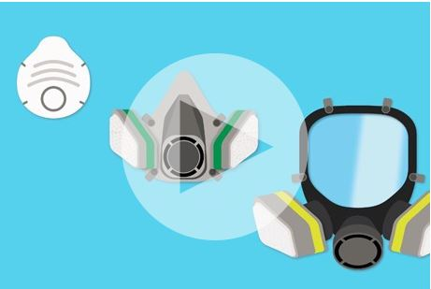
Video Ademhalingsbescherming

Slide 12
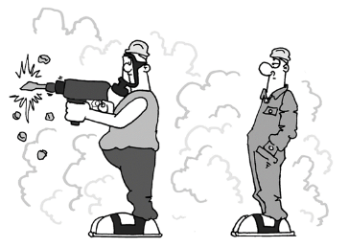
Tips
let ook op of collega’s in de buurt met
gevaarlijke stoffen werken
waarschuw je collega’s als je
zelf met gevaarlijke stoffen
gaat werken
let op: producten worden soms overgegoten in andere verpakkingen zonder etiket
trek iedere dag schone werkkleding aan. Bij het aantrekken van vieze kleding komen er gevaarlijke stoffen op je huid

Slide 13
Gevaarlijk?
Kit
Uitlaatgassen
Bitumengebonden producten
Bitumen oplosmiddelen
Bitumen toevoegmiddelen
Boor-, frees-, zaag-, slijp-, schaaf- & schuurstof
Kalk- en gipsmortelstof
Morteltoevoegmiddelen
Lasdampen
Cementgebonden producten
Kunstharsgebonden producten
Verf
Lijm
Expanderende isolatiemiddelen
Oplosmiddelen
Vulmiddelen
Reinigingsmiddelen
Verontreinigde grond
Notes:
Deze sheet is bedoeld om de discussie op te starten en de groep te laten inzien wat allemaal gevaarlijk zou kunnen zijn (hoeft niet altijd, zoals verf).
Vraag aan de groep welke stoffen ze als gevaarlijk herkennen.
Het werkt nog beter om in plaats hiervan alleen stoffen uit het eigen bedrijf te noemen of foto’s van producten uit het eigen bedrijf te laten zien en te vragen welke gevaarlijk zijn.

Slide 14
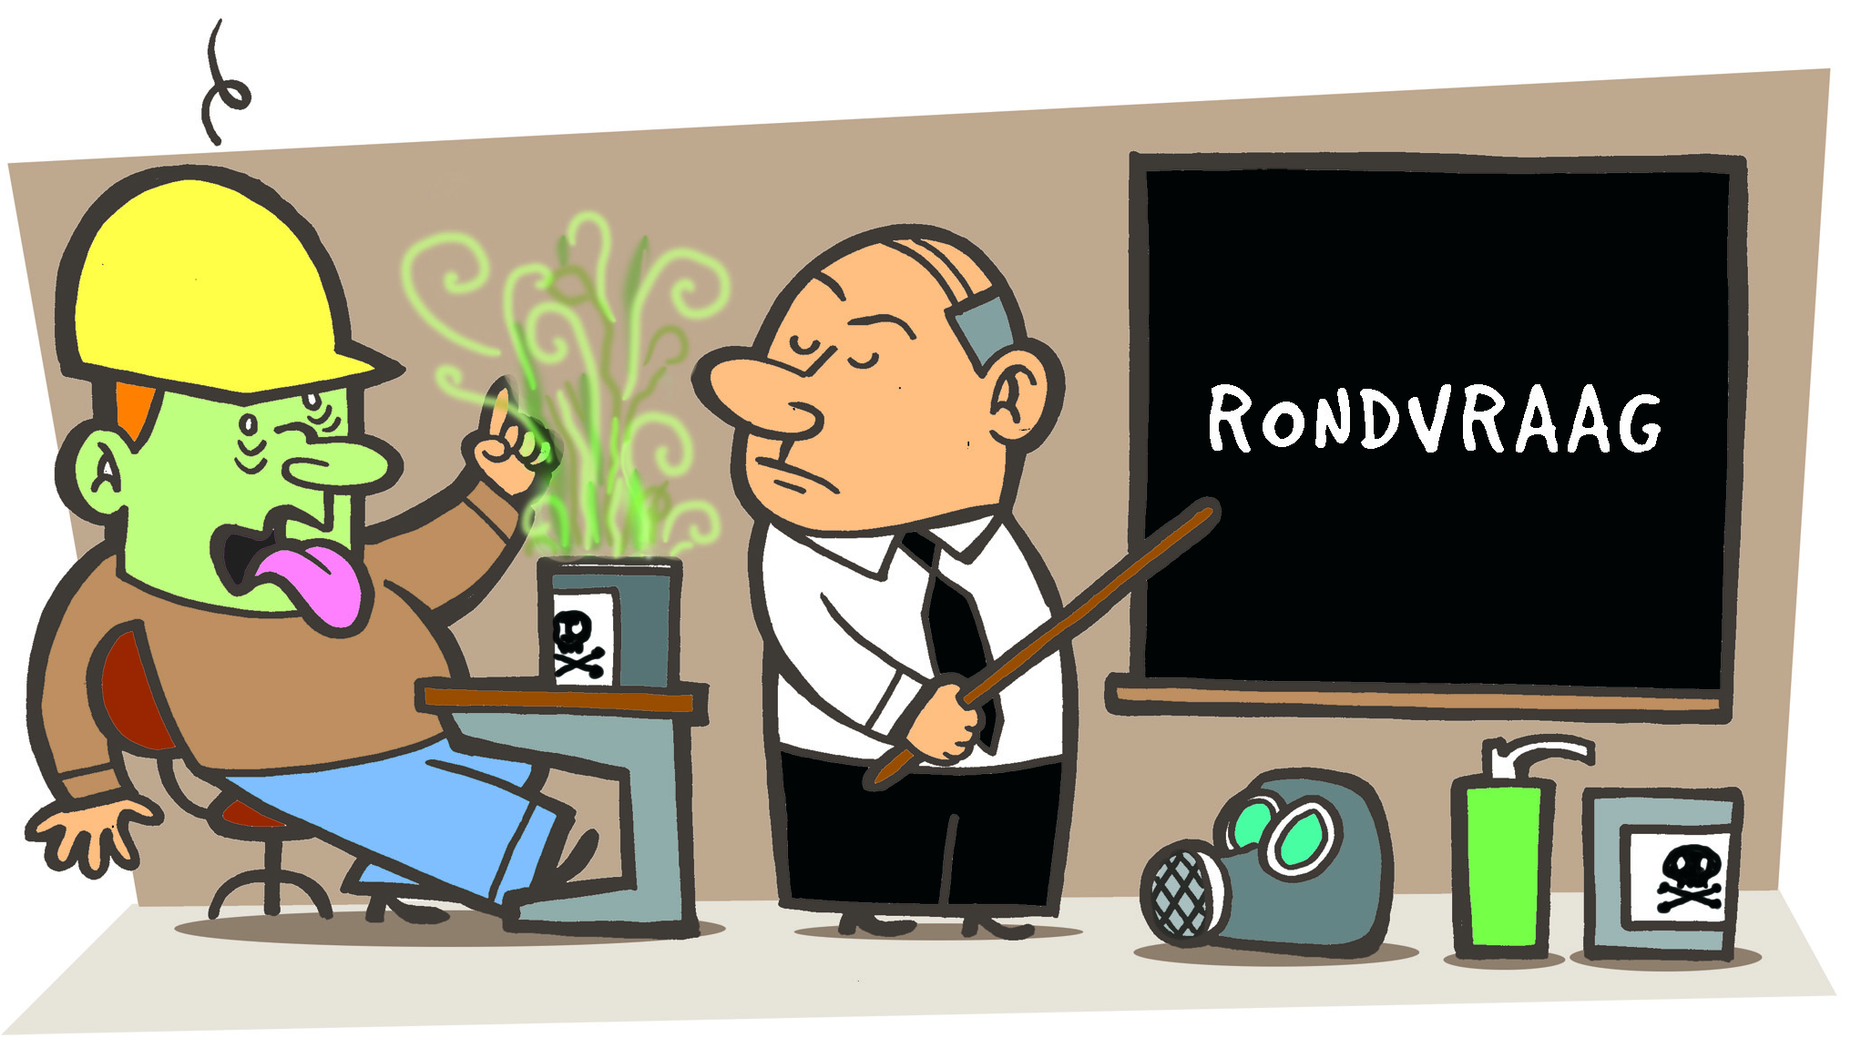
Vragen?

Slide 15

Notes:
Volandis is opgericht door:

